Slide 1
Prévention des Risques Electriques
OGELI

Slide 2
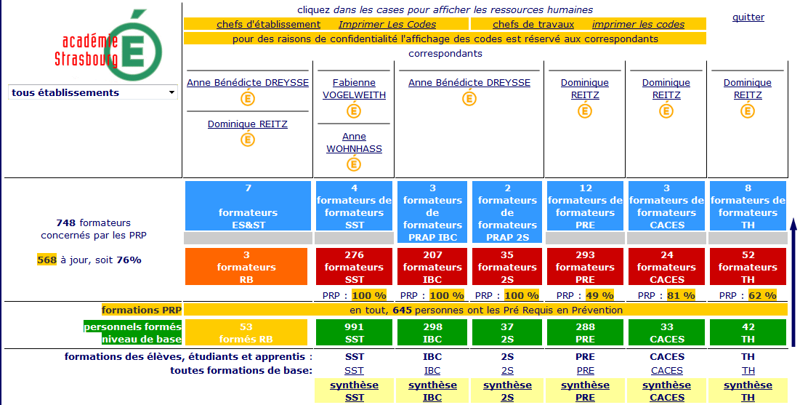
OGELI Banque données INRS pour l’académie

Slide 3
Professeur FORME DE BASE à la PRE
Professeur FORMATEUR ELEVES à la PRE
Professeur qui est soumis aux risques électriques, mais ne forme ses élèves aux risques électriques.
Professeur qui enseigne dans un des diplômes du référentiel de l’EN à la PRE et doit former ses élèves à la PRE,
Doit avoir les Pré Requis en Prévention
Doit enregistrer sessions de formations Elèves dans Ogeli.
Peuvent utiliser le matériel électrique pour le niveau auquel ils sont « habilités »

Slide 4
La formation des enseignants en Santé et Sécurité au Travail
Durée: 18 heures dont une ½ journée en entreprise
Objectifs:
Sensibiliser les enseignants à la sur-accidentabilité des jeunes au travail
Maîtriser l’approche par les risques: identification, évaluation, suppression des risques
Intégrer des approches complémentaires: ergonomie, analyse d’accident, …
Mettre en œuvre des stratégies de prévention

Slide 5
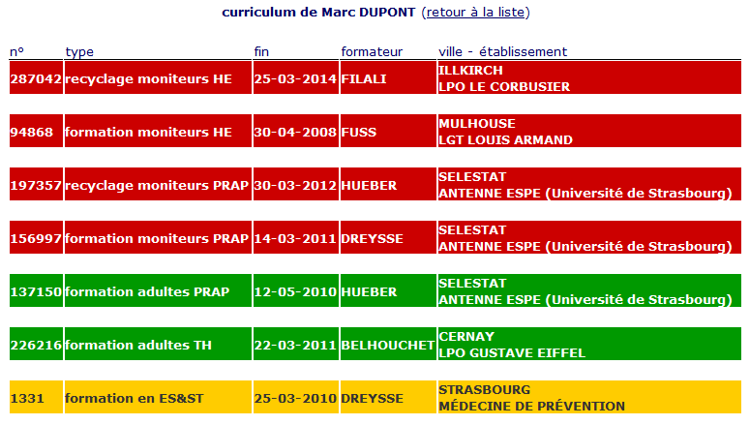
La Traçabilité des formations reçues par le professeur

Slide 6
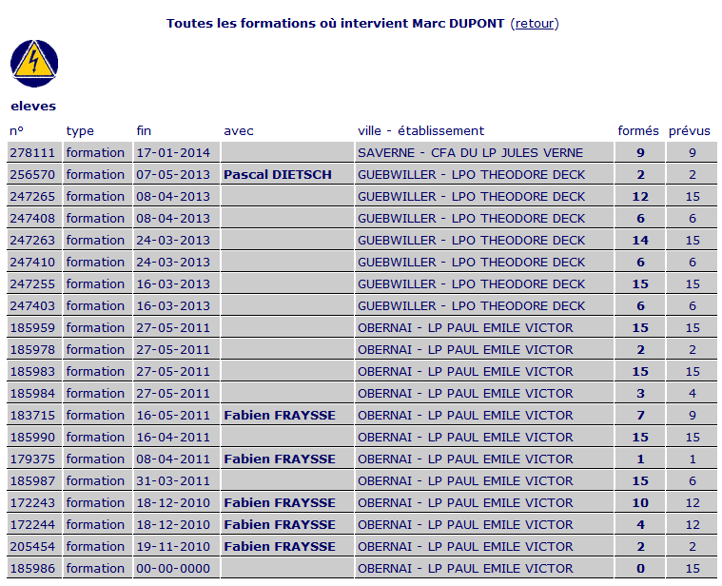
La Traçabilité des formations dispensées par le professeur

Slide 7
Référentiel de l’EN à la Prévention des Risques Electriques
La non linéarité des formations et leur récursivité nécessite l’usage d’un outil de gestion adapté.
Cet outil devra, entre autres, permettre d’éditer les attestations nécessaires.
La réussite aux tests théoriques ou aux tâches professionnelles est consignée dans l’outil de suivi individuel de la formation de l’apprenant au fur et à mesure de leur validation.
Les carnets « d’habilitation » ne sont plus en vigueur dans l’académie

Slide 8
OGELI: gestion par le correspondant académique
Notes:
35, 62%: Profil complet et idéal Mr Dupont a les Pré Requis en Prévention et inscrit ses sessions de formations élèves sur Ogeli
43,15%: Profil dont on peut se poser la question de l’intérêt d’être Formateur Elèves: pas de sessions de formations et pas de PRP
11,64%: Professeur qui doit enregistrer ses formations élèves sur Ogeli. Ne le fait-il pas parce qu’il ne forme pas élèves à la PRE ou parce qu’il utilise des carnet d’habilitation? Pas de traçabilité.
9,59%: Professeur qui doit acquérir les PRP. N’a pas un profil « réglementaire »: légalité en cas d’accident avec un élève

Slide 9
CONCLUSION
Mener une réflexion dans les équipes pédagogiques: qui forme les élèves à la PRE? -> épurer la banque de données.
Suivre les stages ES & ST – Pré Requis en Prévention (financement CARSAT).
Enregistrer les sessions de formations élèves.

Slide 10
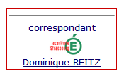


CONTACT – Aide à l’utilisation Ogeli
Dominique REITZ
dominique.reitz@ac-strasbourg.fr
03 88 23 36 59
Accès direct depuis Ogeli
Tutoriels

Slide 11
